Slide 1



概率论与数理统计
教师: 王翀

Slide 2
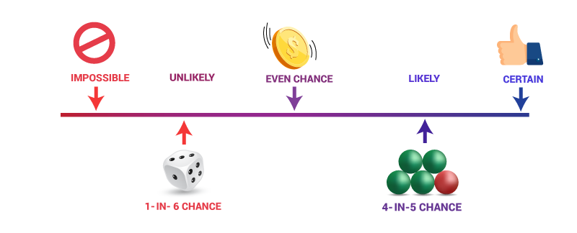
什么是概率论(Probability)？
  集中研究概率及随机现象的数学分支
  是研究随机性或不确定性等现象的数学

Slide 3

什么是数理统计（Statistics）？
  以概率论为基础，研究大量随机现象的统计规律性
  研究测定、收集、整理、归纳和分析反映数据，以便给出正确消息的科学

Slide 4
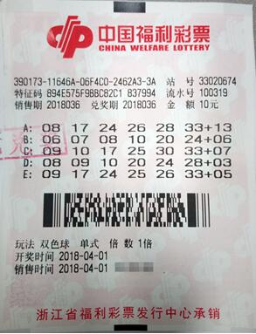


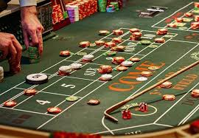




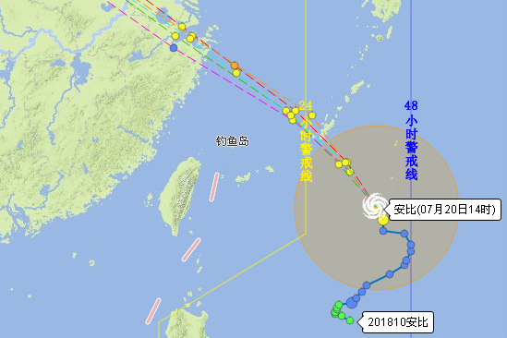
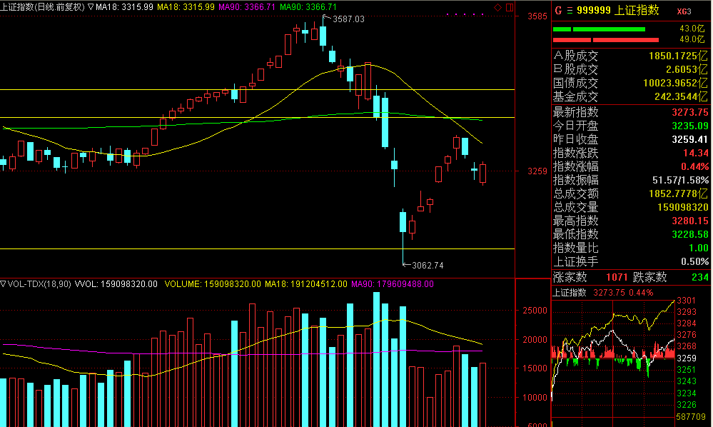
Notes:
The sex ratio for the entire world population is 102 males to 100 females (2017 est.).^{[4]}

Slide 5
序号 | 考核方式 | 成绩比重（%）
1 | 平时成绩(出勤、提问和作业) | 30
2 | 期中考试 | 20
3 | 期末考试 | 50
合计 |  | 100

Slide 6
类别 | 教材名称 | 编者 | 出版社 | 出版时间
教材 | 概率论与数理统计 | 盛骤， 谢式千， 潘承毅 | 高等教育出版社 | 2010/11/1
 | 概率论与数理统计习题全解指南 | 盛骤， 谢式千， 潘承毅 | 高等教育出版社 | 2008/6
参考书 | 概率论与数理统计 | 孔繁亮 | 哈尔滨工业大学出版社 | 2010/8/1

Slide 7
研究方向：人机交互、图像处理、人工智能
手机：663535
邮箱：wangchong@nbu.edu.cn
办公室：509-2

Slide 8
第一章 概率论的基本概念
    1.1 随机试验
    1.2 样本空间
    1.3 概率和频率
    1.4 等可能概型（古典概型）
    1.5 条件概率
    1.6 独立性
第二章 随机变量及其分布
    2.1 随机变量
    2.2 离散型随机变量及其分布
    2.3 随机变量的分布函数
    2.4 连续型随机变量及其概率密度
    2.5 随机变量的函数的分布
第三章 多维随机变量及其分布
    3.1 二维随机变量
    3.2 边缘分布
    3.3 条件分布
    3.4 相互独立的随机变量
    3.5 两个随机变量的函数的分布

Slide 9
第四章 随机变量的数字特征
      4.1 数学期望
      4.2 方差
      4.3 协方差及相关系数
      4.4 矩、协方差矩阵
第五章 大数定律和中心极限定理
      5.1 大数定律
      5.2 中心极限定理
第六章 数理统计的基本概念
      6.1 总体和样本
      6.2 常用的分布

Slide 10
第七章 参数估计
      7.1 参数的点估计
      7.2 估计量的评选标准
      7.3 区间估计
第八章 假设检验
      8.1 假设检验
      8.2 正态总体均值的假设检验
      8.3 正态总体方差的假设检验
      8.4 置信区间与假设检验之间的关系
      8.5 样本容量的选取
      8.6 分布拟合检验
      8.7 秩和检验
第九章 方差分析及回归分析
      9.1 单因素试验的方差分析
      9.2 双因素试验的方差分析
      9.3 一元线性回归
      9.4 多元线性回归

Slide 11
第十章 随机过程及其统计描述
      10.1 随机过程的概念
      10.2 随机过程的统计描述
      10.3 泊松过程及维纳过程
第十一章 马尔可夫链
      11.1 马尔可夫过程及其概率分布
      11.2 多步转移概率的确定
      11.3 遍历性
第十二章 平稳随机过程
      12.1 平稳随机过程的概念
      12.2 各态历经性
      12.3 相关函数的性质
      12.4 平稳过程的功率谱密度

Slide 12
概 率 论

Slide 13
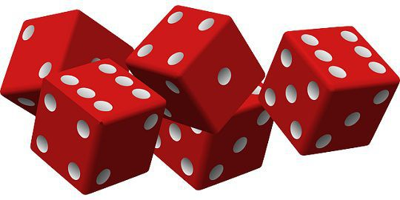
第一章 概率论的基本概念
关键词：
  样本空间
  随机事件
  频率和概率
  条件概率
  事件的独立性

Slide 14
§1 随机试验
确定性现象
自然界与社会生活中的两类现象
不确定性现象
确定性现象：结果确定
不确定性现象：结果不确定
例：
    向上抛出的物体会掉落到地上
    明天天气状况
——确定
——不确定
    买了彩票会中奖
——不确定

Slide 15
概率统计中研究的对象：随机现象的数量规律
对随机现象的观察、记录、试验统称为随机试验。
它具有以下特性：
  可以在相同条件下重复进行
  事先知道可能出现的结果
  进行试验前并不知道哪个试验结果会发生
例：
  抛一枚硬币，观察试验结果；
  对某路公交车某停靠站登记下车人数；
  对某批电子产品测试其输入电压；
  对听课人数进行一次登记；

Slide 16

抛硬币
一般说到概率，就喜欢拿抛硬币做例子
天然的二进制系统，利用掷硬币人们可以得到一组随机的二进制数字，常用于球赛由哪一方先发球，或先选哪半边场作赛
试验者 | 试验次数 | 正面次数 | 正面占比
德摩根 | 4092 | 2048 | 50.05%
蒲丰 | 4040 | 2048 | 50.69%
费勒 | 10000 | 4979 | 49.79%
皮尔逊 | 24000 | 12012 | 50.05%
罗曼洛夫斯基 | 80640 | 39699 | 49.23%

Slide 17
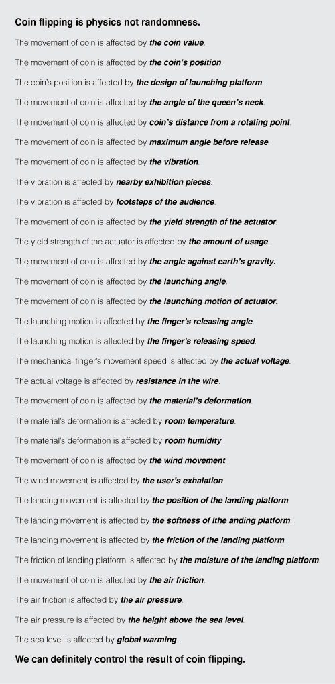


Slide 18
囚徒谬论
抛一个公平硬币，正面朝上的机会是0.5（二分之一），连续两次抛出正面的机会是0.5×0.5=0.25（四分之一）。连续三次抛出正面的机会率等于0.5×0.5×0.5= 0.125（八分之一），如此类推。
现在假设，我们已经连续四次抛出正面。犯赌徒谬误的人说：“如果下一次再抛出正面，就是连续五次。连抛五次正面的机会率是(1 / 2)5 = 1 / 32。所以，下一次抛出正面的机会只有1/32。”

Slide 19
囚徒谬论
以上论证步骤犯了谬误。假如硬币公平，定义上抛出反面的机会率永远等于0.5，不会增加或减少，抛出正面的机会率同样永远等于0.5。
连续抛出五次正面的机会率等于1/32(0.03125)，但这是指未抛出第一次之前。抛出四次正面之后，由于结果已知，不在计算之内。无论硬币抛出过多次和结果如何，下一次抛出正面和反面的机会率仍然相等。
实际上，计算出1/32机会率是基于每一次抛出正反面机会均等的假设。因为之前抛出了多次正面，而论证今次抛出反面机会较大，属于谬误。

Slide 20
著名的输后加倍下注系统是赌徒谬误的其中一例。
  运作方法是赌徒第一次下注1元，如输了则下注2元，再输则入4元，如此类推，直到赢出为止。
  这个系统或类似的系统冒很大的风险来争取小额的回报。除非有无限的资本，这类策略才可成功。因此，较佳的方法是每次下注固定数额，因为可以较易估计每小时的平均赢输数额。

Slide 21
§2 样本空间·随机事件
(一)样本空间
定义：随机试验E的所有结果构成的集合称为E的 样本空间，记为S={e}，
称S中的元素e为基本事件或样本点．
例：
  一枚硬币抛一次
S={正面，反面}；
  记录一城市一日中发生交通事故次数
S={0,1,2,…}；
  记录某地一昼夜最高温度x，最低温度y
  记录一批产品的寿命x
S={(x,y)|T₀≤y≤x≤T₁}；
S={ x|a≤x≤b }

Slide 22
(二) 随机事件
一般我们称S的子集A为E的随机事件A，当且仅当A所包含的一个样本点发生 称事件A发生。
例：观察89路公交车浙大站候车人数，
S＝{0,1,2,…}；
记 A＝{至少有10人候车}＝{10,11,12,…} S，
A为随机事件，A可能发生，也可能不发生。
    如果将S亦视作事件，则每次试验S总是发生，
故又称S为必然事件。
    为方便起见，记Φ为不可能事件，Φ不包含
    任何样本点。

Slide 23
(三) 事件的关系及运算
事件的关系（包含、相等）
例：
  记A={明天天晴}，B={明天无雨}
  记A={至少有10人候车}，B={至少有5人候车}
  一枚硬币抛两次，A={第一次是正面}，B={至少有一次正面}
S
B
A

Slide 24
事件的运算
A与B的和事件，记为
S
A
B
A与B的积事件，记为
S
A
B
当AB=Φ时，称事件A与B不相容的，或互斥的。
S
A
B

Slide 25
S
A
B
S
“和”、“交”关系式
例：设A={ 甲来听课 }，B={ 乙来听课 } ，则：
{甲、乙至少有一人来}
{甲、乙都来}
{甲、乙都不来}
{甲、乙至少有一人不来}
Notes:
例子中，S是什么？
每个人都来听课

Slide 26
§3 频率与概率
(一)频率
定义：记
其中 —A发生的次数(频数)；n—总试验次数。称 为A在这n次试验中发生的频率。
例：
  中国国家足球队，“冲击亚洲”共进行了n次，其中成功了一次，则在这n次试验中“冲击亚洲”这事件发生的频率为
  某人一共听了17次“概率统计”课，其中有15次迟到，记
  A={听课迟到}，则
  # 频率 反映了事件A发生的频繁程度。

Slide 27

例：抛硬币出现的正面的频率
表 1
试验 序号 | n =5 |  | n =50 |  | n =500
 | n_{H} | f_{n}(H) | n_{H} | f_{n}(H) | n_{H} | f_{n}(H)
1 2 3 4 5 6 7 8 9 10 | 2 3 1 5 1 2 4 2 3 3 | 0.4 0.6 0.2 1.0 0.2 0.4 0.8 0.4 0.6 0.6 | 22 25 21 25 24 21 18 24 27 31 | 0.44 0.50 0.42 0.50 0.48 0.42 0.36 0.48 0.54 0.62 | 251 249 256 253 251 246 244 258 262 247 | 0.502 0.498 0.512 0.506 0.502 0.492 0.488 0.516 0.524 0.494

Slide 28
表 2
实验者 | n | n_{H} | f_{n}(H)
德·摩根 | 2048 | 1061 | 0.5181
蒲 丰 | 4040 | 2048 | 0.5069
K·皮尔逊 | 12000 | 6019 | 0.5016
K·皮尔逊 | 24000 | 12012 | 0.5005

Slide 29
** 频率的性质：
且 随n的增大渐趋稳定，记稳定值为p．

Slide 30
(二) 概率
定义1： 的稳定值p定义为A的概率，记为P(A)=p
定义2：将概率视为测度，且满足：
称P(A)为事件A的概率。
掷硬币：P(A)=0.5, A={正面}
Notes:
数学上，测度（Measure）是一个函数，它对一个给定集合的某些子集指定一个数，这个数可以比作大小、体积、概率等等。传统的积分是在区间上进行的，后来人们希望把积分推广到任意的集合上，就发展出测度的概念，它在数学分析和概率论有重要的地位。

Slide 31

性质：
若 随机在[0,1]上取一点，
则P(取点1/2)=1/∞=0，P(不取点1/2)=1，
但“不取点1/2”的事件为 [0,1/2)∪(1/2,1]，
并不是样本空间Ω=[0,1]，
【注】因为[0,1]上的点视为无穷多个，而取一点的概率显然为1/∞=0。

Slide 32
§4 等可能概型（古典概型）
定义：若试验E满足：
      S中样本点有限(有限性)
      出现每一样本点的概率相等(等可能性)
称这种试验为等可能概型(或古典概型)。

Slide 33
例1：一袋中有8个球，编号为1－8，其中1－3 号为红球，4－8号为黄球，设摸到每一
球的可能性相等，从中随机摸一球，
记A={ 摸到红球 }，求P(A)．
解： S={1,2,…,8}
A={1,2,3}

Slide 34
例2：从上例的袋中不放回的摸两球，
记A={恰是一红一黄}，求P(A)．
解：
例3：有N件产品，其中D件是次品，从中不放 回的取n件，
记A_{k}＝{恰有k件次品}，求P(A_{k})．
解：
（注：当L>m或L<0时，记 ）

Slide 35
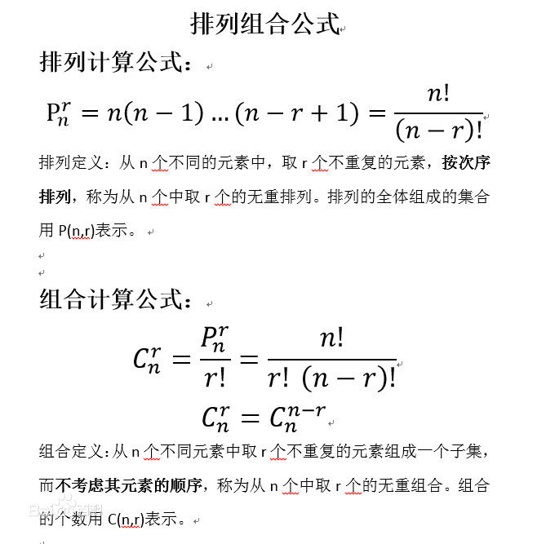

Slide 36
例4：将n个不同的球，投入N个不同的盒中(n≤N)，设每一球落入各盒 的概率相同，且各盒可放的球数不限，
记A＝{ 恰有n个盒子各有一球 }，求P(A)．
解：
n
②
① ②……
①
1 2 N
1 2 N
②
②
①
……
①
1 2 N
1 2 N
即当n＝2时，共有N²个样本点；一般地，n个球放入N个盒子中，总样本点数为N^{n}，使A发生的样本点数
若取n＝64，N＝365
可解析为一个64人的班上，至少有两人在同一天过生日的概率为99.7%．

Slide 37
例5：一单位有5个员工，一星期共七天，
老板让每位员工独立地挑一天休息，
求不出现至少有2人在同一天休息的
概率。
解：将5为员工看成5个不同的球，
7天看成7个不同的盒子，
记A={ 无2人在同一天休息 }，
则由上例知：

Slide 38
例6: (抽签问题)一袋中有a个红球，b个白球，记a＋b＝n．
设每次摸到各球的概率相等，每次从袋中摸一球，
不放回地摸n次。
设 { 第k次摸到红球 }，k＝1,2,…,n．求
解1：
可设想将n个球进行编号：
其中
① ② …
n
① ——
a
号球为红球，将n个人也编号为1,2,…,n．
可以是①号球，亦可以是②号球……是 号球
n
视 的任一排列为一个样本点，每点出现的概率 相等。
① ②…
n
----------与k无关

Slide 39
解2：
视哪几次摸到红球为一样本点
跟抽奖一样，不管先后去抽奖，中奖的概率都是一样的。
总样本点数为 ，每点出现的概率相等，而其中有 个
样本点使 发生，
原来这不是等可能概型
解3：
将第k次摸到的球号作为一样本点：
此值不仅与k无关，且与 a，b都无关，若a＝0呢？对吗？
为什么？
S＝{ }，
{ }
①，②，…，
①，②，…，
n
a
解4：
记第k次摸到的球的颜色为一样本点：
S＝{红色,白色}，
{红色}
Notes:
每次摸到红球概率不等

Slide 40
例7：某接待站在某一周曾接待12次来访，已知所有这12次接待都是在周二和周四进行的，问是否可以推断接待时间是有规定的?
解：假设接待站的接待时间没有规定，而各来访者在一周
的任一天中去接待站是等可能的，那么，12次接待来
访者都是在周二、周四的概率为
2¹²/7¹² =0.000 000 3.
人们在长期的实践中总结得到“概率很小的事件在一次试验中实际上几乎是不发生的”(称之为实际推断原理)。
现在概率很小的事件在一次试验中竟然发生了，因此有理由怀疑假设的正确性，从而推断接待站不是每天都接待来访者，即认为其接待时间是有规定的。

Slide 41
§5 条件概率
例：有一批产品，其合格率为90%，合格品中有95%为 优质品，从中任取一件，
记A={取到一件合格品}， B={取到一件优质品}。
则 P(A)=90% 而P(B)=85.5%
记：P(B|A)=95%
  P(A)=0.90 是将整批产品记作1时A的测度
  P(B|A)=0.95 是将合格品记作1时B的测度
  由P(B|A)的意义，其实可将P(A)记为P(A|S)，而这里的S常常省略而已，P(A)也可视为条件概率
  分析：
  若记P(B|A)=x，则应有P(A):P(AB)=1:x
  解得：
S
A
B

Slide 42
一、条件概率
定义：
由上面讨论知，P(B|A)应具有概率的所有性质。
例如：
二、乘法公式
当下面的条件概率都有意义时：

Slide 43
例：某厂生产的产品能直接出厂的概率为70%，余下 的30%的产品要调试后再定，已知调试后有80% 的产品可以出厂，20%的产品要报废。求该厂产 品的报废率。
∵AB与
不相容
解：设 A={生产的产品要报废}
B={生产的产品要调试}
已知P(B)=0.3，P(A|B)=0.2，
利用乘法公式

Slide 44
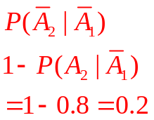



例：某行业进行专业劳动技能考核，一个月安排一次，每人 最多参加3次；某人第一次参加能通过的概率为60%；如 果第一次未通过就去参加第二次，这时能通过的概率为 80%；如果第二次再未通过，则去参加第三次，此时能通 过的概率为90%。求这人能通过考核的概率。
解：
设 A_{i}={ 这人第i次通过考核 }，i=1,2,3
A={ 这人通过考核 }，
亦可：

Slide 45


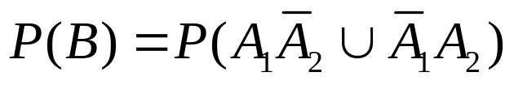
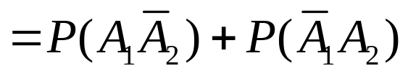
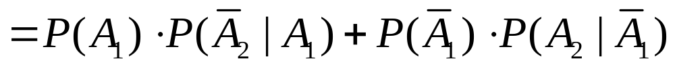
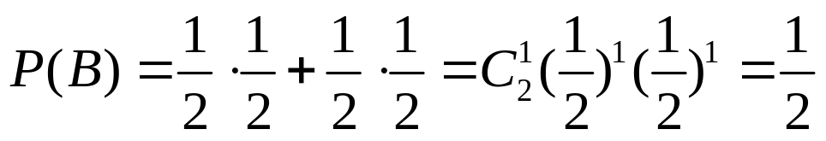
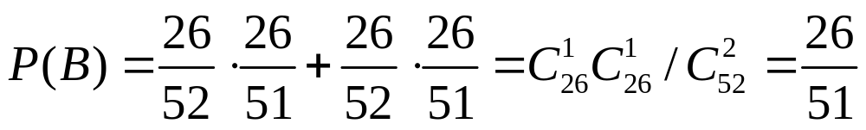
例：从52张牌中任取2张，采用(1)放回抽样，（2）不放
回抽样，求恰是“一红一黑”的概率。
解：
设 A_{i}={第i次取到红牌}，i=1,2
B={取2张恰是一红一黑}
与
不相容
利用乘法公式
（1）若为放回抽样：
（2）若为不放回抽样：

Slide 46
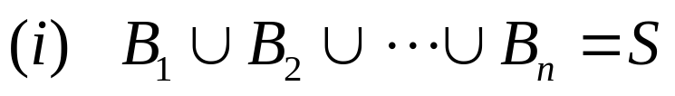
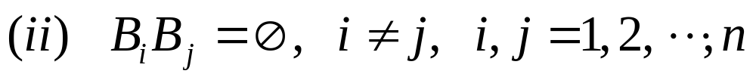
三、全概率公式与Bayes公式
定义：设S为试验E的样本空间，B₁,B₂,…,B_{n} 为E的一组事件。若：
  则称B₁,B₂,…,B_{n}为S的一个划分,或称为一组完备事件组。
B₁
S
即：B₁,B₂,…,B_{n}至少有一发生是
必然的，两两同时发生又是不可能的。
B₂
B_{n}

Slide 47
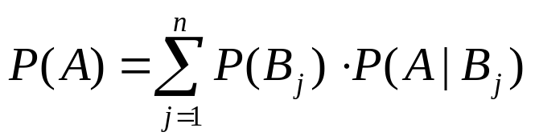
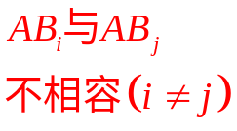

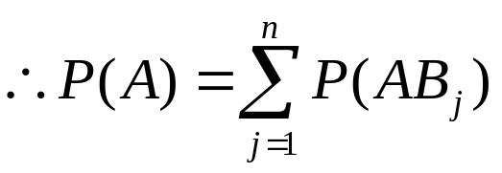
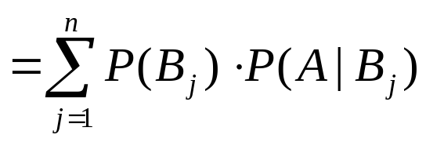
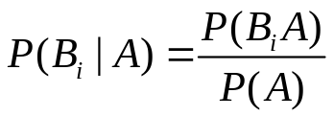
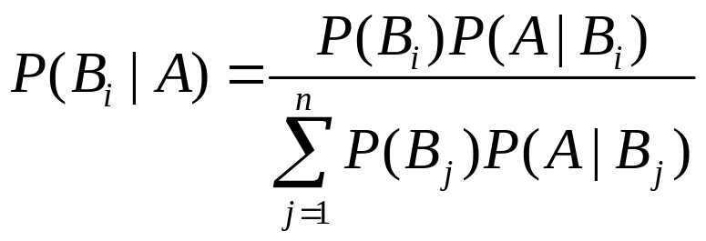
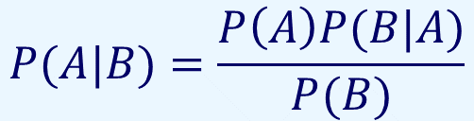
定理：设试验E的样本空间为S，A为E的事件。B₁,B₂,…,B_{n}为S的一个划分，P(B_{i})>0，i=1,2,…,n；
则称：
为全概率公式
证明：
B₁
S
A
B₂
B_{n}
定理：接上定理条件，
称此式为Bayes公式。
$$P(A|B)=\frac{P\left(A\right)P(B|A)}{P(B)}$$

Slide 48
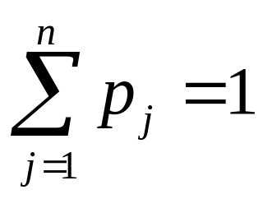
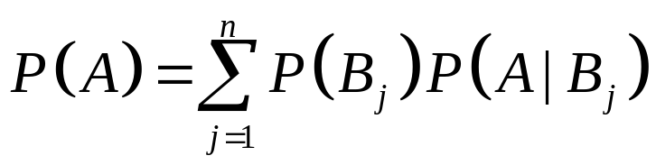
* 全概率公式可由以下框图表示：
设 P(B_{j})=p_{j}, P(A|B_{j})=q_{j}, j=1,2,…,n
易知：
P₁
B₁
q₁
S
P₂
B₂
q₂
.
.
.
.
.
.
A
q_{n}
P_{n}
B_{n}

Slide 49





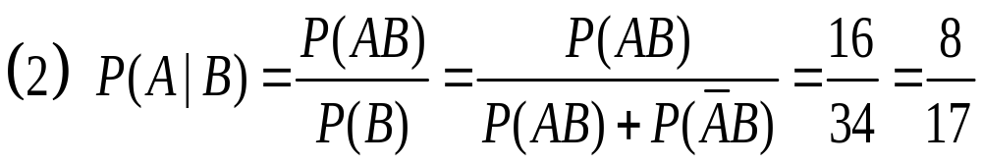
例：一单位有甲、乙两人，已知甲近期出差的概率为80%，
若甲出差，则乙出差的概率为20%；若甲不出差，
则乙出差的概率为90%。(1)求近期乙出差的概率；
(2)若已知乙近期出差在外，求甲出差的概率。
解：设A={甲出差}，B={乙出差}
全概率公式
Bayes公式

Slide 50

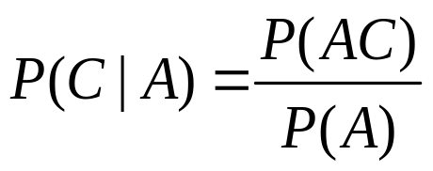
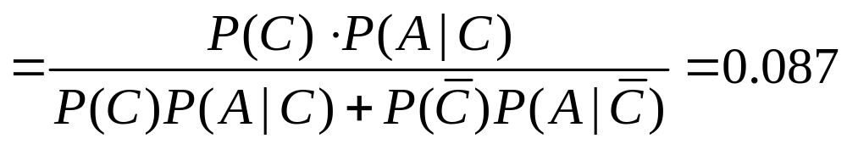
例：根据以往的临床记录，某种诊断癌症的试验具有5%
的假阳性及5%的假阴性：若设A={试验反应是阳性}， C={被诊断患有癌症}
则有： 已知某一群体
P(C)=0.005，问这种方法能否用于普查？
解：考察P(C|A)的值
若P(C)较大，不妨设P(C)=0.8
推出P(C|A)=0.987
说明这种试验方法可在医院用
若用于普查，100个阳性病人中被诊断患有癌症的
大约有8.7个，所以不宜用于普查。

Slide 51
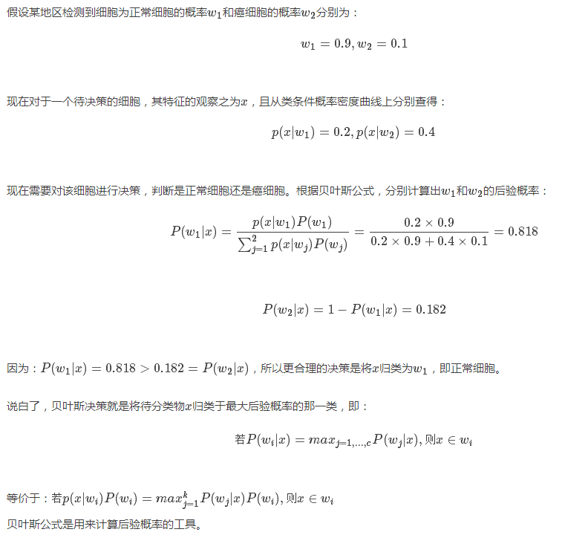

Slide 52
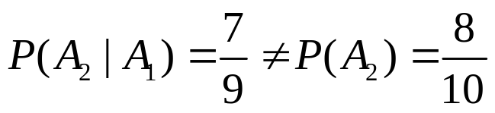
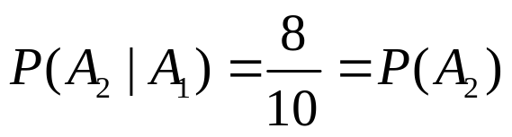

§6 独立性
例：有10件产品，其中8件为正品，2件为次品。从中取2 次,每次取1件，设A_{i}={第i次取到正品}，i=1,2
  不放回抽样时，
  放回抽样时，
即放回抽样时，A₁的发生对A₂的发生概率不影响
同样，A₂的发生对A₁的发生概率不影响
定义：设A，B为两随机事件，
若P(B|A)=P(B)， 即P(AB)=P(A)*P(B)
即P(A|B)=P(A)时，称A，B相互独立。

Slide 53
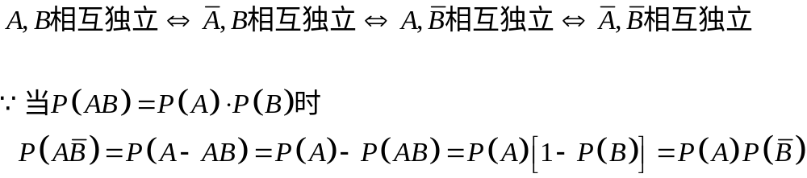
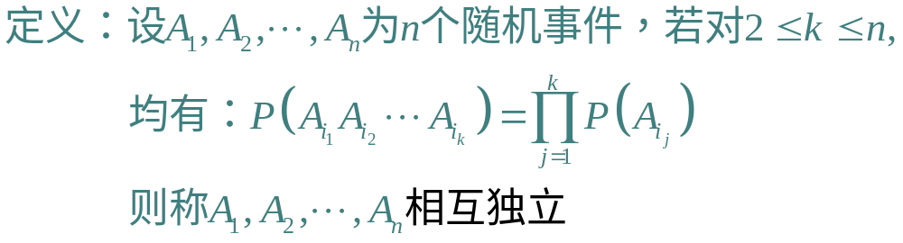

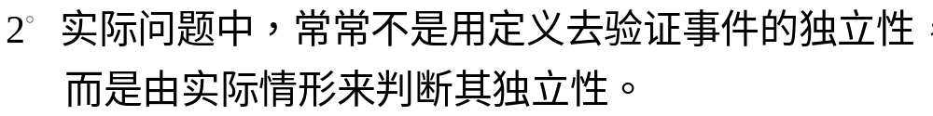
  注意：

Slide 54

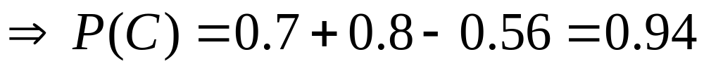
例：甲、乙两人同时向一目标射击，甲击中 率为0.8，乙击中率为0.7，求目标被 击中的概率。
解：
设 A={甲击中},B={乙击中}
C={目标被击中}
∵ 甲、乙同时射击，其结果互不影响，
∴ A，B相互独立

Slide 55
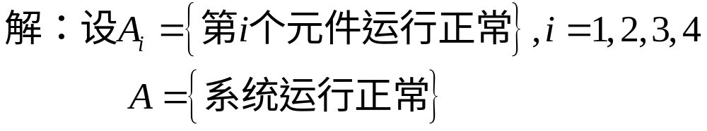
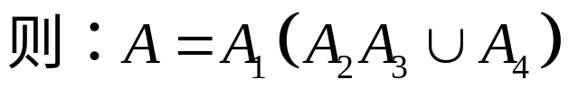

例：有4个独立元件构成的系统(如图)，设每个元件能正常运行的概率为p，求系统正常运行的概率。
2
3
1
注意：这里系统的概念与电路
中的系统概念不同
4

Slide 56
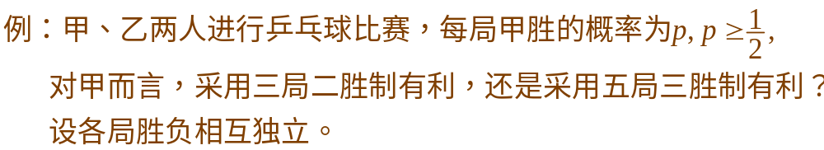

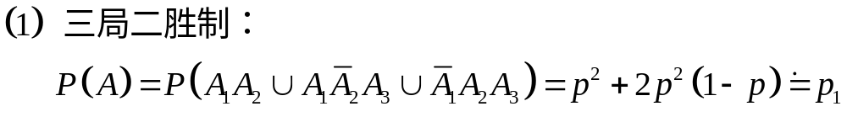
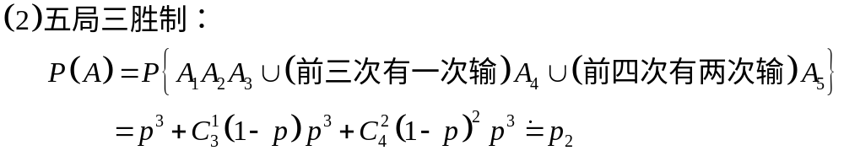
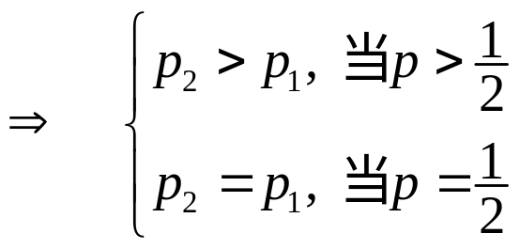
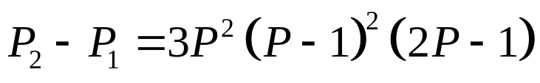

Slide 57
互不相容 & 互相独立
事件A,B独立是指这两个事件之间的概率满足一个等式：P(AB)=P(A)P(B)
事件A,B互不相容是指这两个事件之间的运算满足一个等式：AB=空集。
当P(A)P(B)=0时，A，B独立才能推出A,B互不相容
当P(A)P(B)=0时，A，B互不相容才能推出A,B独立
一般情况下，两件互不相容的事件不一定相互独立,两个相互独立的事件也不一定互不相容

Slide 58
拿硬币举例
抛一次硬币，出现正面和反面的概率是互不相容的。但出现正面，反面则无法出现，二者不独立。
同时抛两枚硬币，第一枚与第二枚之间毫无关联，相互独立。但两枚之间的正反都有可能出现，并非互不相容。

Slide 59
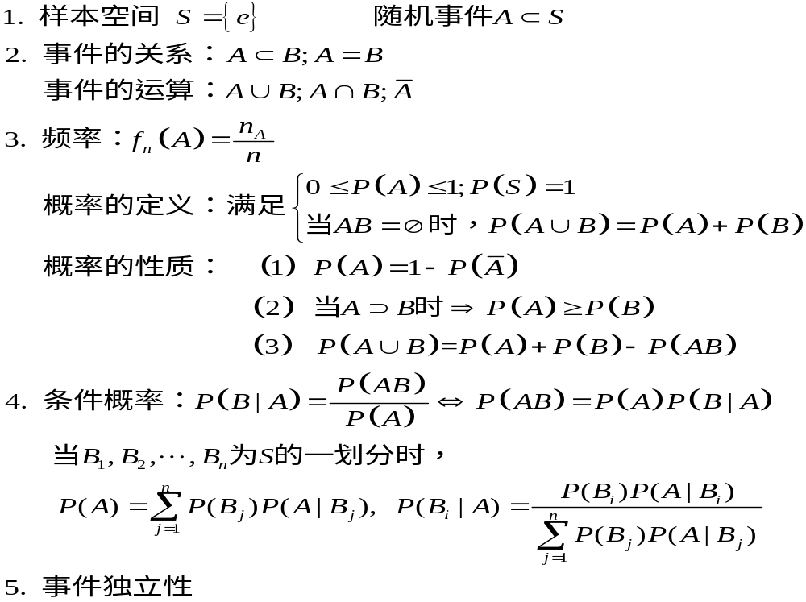
总结：

Slide 60
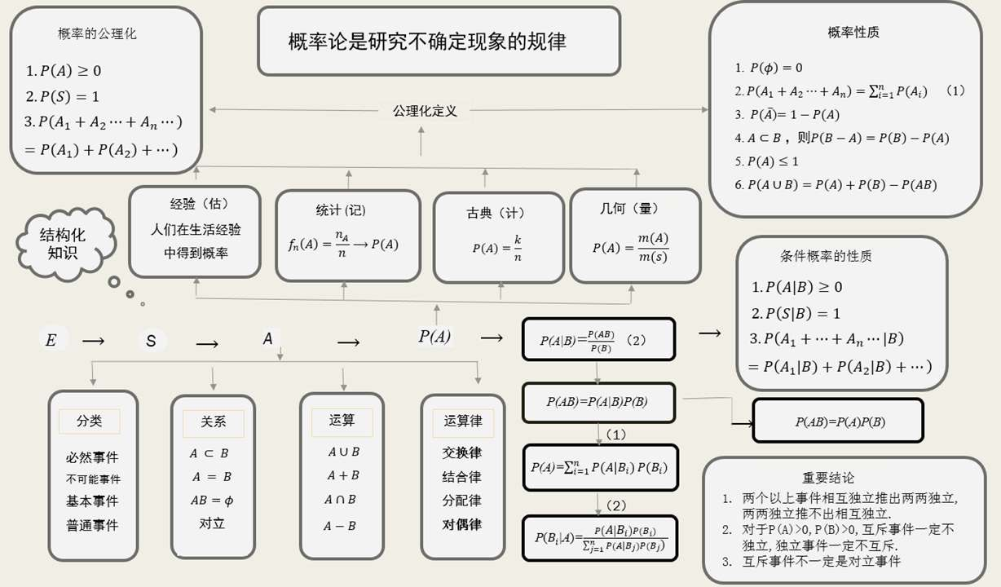
第一章 概率论的基本概念

Slide 61
课后习题
7，9，13，15，17，19，21，23

Slide 62
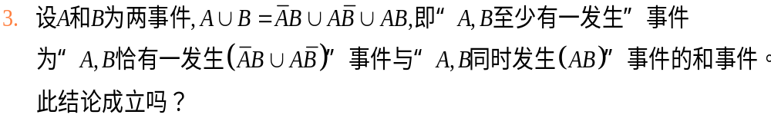
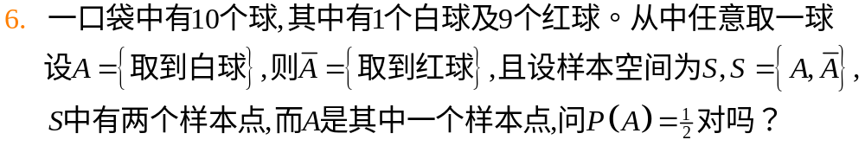
复习思考题 1
1.“事件A不发生，则A=Ф”,对吗？试举例证明之。
2. “两事件A和B为互不相容，即AB=Ф,则A和B互逆”，对吗？
反之成立吗？试举例说明之。
4. 甲、乙两人同时猜一谜，设A={甲猜中}，B={乙猜中}，
则A∪B={甲、乙两人至少有1人猜中}。若P(A)=0.7,P(B)=0.8,
则“P(A∪B)=0.7+0.8=1.5”对吗？
5. 满足什么条件的试验问题称为古典概型问题？

Slide 63
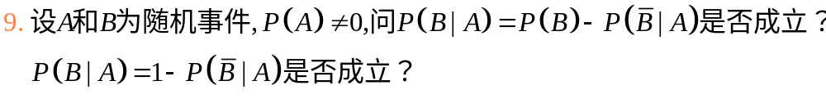
7.如何理解样本点是两两互不相容的？
8.设A和B为两随机事件，试举例说明P(AB)=P(B|A)表示不同的意义。
10.什么条件下称两事件A和B相互独立？
什么条件下称n个事件A₁,A₂,…,A_{n}相互独立？
11.设A和B为两事件，且P(A)≠0,P(B)≠0,问A和B相互独立、A和B互不相容能否同时成立？试举例说明之。
12.设A和B为两事件，且P(A)=a,P(B)=b,问：
(1) 当A和B独立时,P(A∪B)为何值？
(2) 当A和B互不相容时, P(A∪B)为何值？

Slide 64
13.当满足什么条件时称事件组A₁,A₂,…,A_{n}为样为本空间
的一个划分？
14.设A,B,C为三随机事件，当A≠B，且P(A)≠0, P(B)≠0时，
P(C|A)+P(C|B)有意义吗？试举例说明。
15.设A,B,C为三随机事件,且P(C)≠0,
问P(A∪B|C)=P(A|C)+P(B|C)－P(AB|C)是否成立？
若成立，与概率的加法公式比较之。

Slide 65
第二章 随机变量及其分布
关键词：
随机变量
概率分布函数
离散型随机变量
连续型随机变量
随机变量的函数

Slide 66
§1 随机变量
* 常见的两类试验结果：
示数的——降雨量；候车人数；发生交通事故的次数…
示性的——明天天气（晴，多云…）；化验结果（阳性，阴性）…
* 中心问题：将试验结果数量化
s
e
x
X=f(e)－－为S上的单值函数，X为实数
* 定义：随试验结果而变的量X为随机变量，随机变量的取值随试验结果而定。
离散型的
* 常见的两类随机变量
连续型的

Slide 67




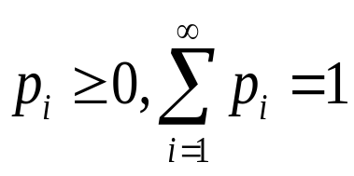




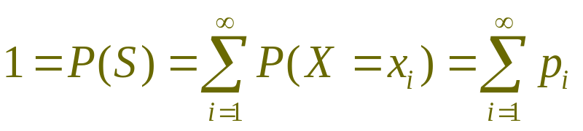
§2 离散型随机变量及其分布
定义：取值可数的随机变量为离散量
离散量的概率分布(分布律)
…
…
…
…
样本空间S＝{ X=x₁，X=x₂，…，X=x_{n}，… }
由于样本点两两不相容
# 概率分布
1、写出可能取值－－即写出了样本点
2、写出相应的概率－－即写出了每一个样本点出现的概率

Slide 68


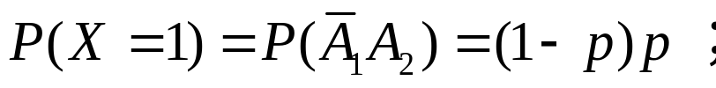



例：某人骑自行车从学校到火车站，一路上要经 过3个独立的交通灯，设各灯工作独立，且设 各灯为红灯的概率为p，0<p<1，以X表示首次 停车时所通过的交通灯数，求X的概率分布律。
解：
设A_{i}={第i个灯为红灯}，则P(A_{i})=p，i=1,2,3
且A₁,A₂,A₃相互独立。
X
0
1
2
3
p
p
p(1-p)
(1-p)²p
(1-p)³

Slide 69
例：从生产线上随机抽产品进行检测，设产品 的次品率为p，0<p<1，若查到一只次品就 得停机检修，设停机时已检测到X只产品， 试写出X的概率分布律。
解：设A_{i}={第i次抽到正品}，i=1,2,…
则A₁,A₂,…相互独立。
亦称X为服从参数p的几何分布。
在概率论和统计学中，几何分布（英语：Geometric distribution）指的是以下两种离散型概率分布中的一种：
  1. 在伯努利试验中，得到一次成功所需要的试验次数X。X的值域是{ 1, 2, 3, ... }
  2. 在得到第一次成功之前所经历的失败次数Y = X − 1。Y的值域是{ 0, 1, 2, 3, ... }

Slide 70


样本空间中只有两个样本点
三个主要的离散型随机变量
  0－1(p) 分布
  二项分布
X
0
1
(p+q=1)
p
q
p
X服从以p为参数的0-1分布
  * n重贝努利试验：设试验E只有两个可能的结果：
  p(A)=p,0<p<1,将E独立地重复进行n次，则称这一串重复
  的独立试验为n重伯努利试验。
在相同条件下
重复进行
即每次试验结果
互不影响

Slide 71




例：
    1. 独立重复地抛n次硬币，每次只有两个可能的结果：
    正面，反面，
2.将一颗骰子抛n次，设A={得到1点}，则每次试验
只有两个结果：
3.从52张牌中有放回地取n次，设A={取到红牌}，则
每次只有两个结果：
如果是不放回抽样呢？

Slide 72



设A在n重贝努利试验中发生X次，则
并称X服从参数为p的二项分布，记 X ~ b(n, p)
二项式展开
推导：设A_{i}={ 第i次A发生 }，先设n=3

Slide 73
例：
设有80台同类型设备，各台工作是相互独立的，发生故障的概率都是0.01，且一台设备的故障能有一个人处理。
考虑两种配备维修工人的方法，
其一是由4个人维护，每人负责20台；
其二是由3个人共同维护80台。
试比较这两种方法在设备发生故障时不能及时维修的概率的大小。

Slide 74








Slide 75

例：某人骑了自行车从学校到火车站，一路上 要经过3个独立的交通灯，设各灯工作独 立，且设各灯为红灯的概率为p，0<p<1， 以Y表示一路上遇到红灯的次数。
(1)求Y的概率分布律；
(2)求恰好遇到2次红灯的概率。
解：这是三重贝努利试验 Y ~ b(3, p)

Slide 76



例：某人独立射击n次，设每次命中率为p，
0<p<1，设命中X次，(1) 求X的概率分布 律；(2) 求至少有一次命中的概率。
解：这是n重贝努利试验 X ~ b(n, p)
同时可知：
上式的意义为：若p较小，p≠0,只要n充分大，至少有一次命中的概率很大。即“小概率事件”在大量试验中“至少有一次发生”几乎是必然的。

Slide 77





例：有一大批产品，其验收方案如下：先作第一次检验， 从中任取10件，经检验无次品接受这批产品，次品数大 于2拒收；否则作第二次检验，从中任取5件，仅当5件 中无次品便接受这批产品，设产品的次品率为p．
求这批产品能被接受的概率L(p)．
解：
设X为第一次抽得的次品数，Y为第2次抽得的次品数；
则X～b(10,p)，Y～b(5,p)，
且{X=i}与{Y=j}独立。A={接受该批}。
L(P)=P(A)

Slide 78





  泊松分布(Poisson分布)
若随机变量X的概率分布律为
称X服从参数为λ的泊松（Poisson）分布，记
例：设某汽车停靠站候车人数 X ~ π(λ), λ=4.5
(1)求至少有两人候车的概率；
(2)已知至少有两人候车，求恰有两人候车的概率。
解：

Slide 79
泊松分布适合于描述单位时间内随机事件发生的次数的概率分布。
  如某一服务设施在一定时间内受到的服务请求的次数，
  电话交换机接到呼叫的次数、
  汽车站台的候客人数、
  机器出现的故障数、
  自然灾害发生的次数、
  DNA序列的变异数、
  放射性原子核的衰变数、
  激光的光子数分布等等。

Slide 80

泊松分布是二项分布n很大而p很小时的一种极限形式。
  把连续的时间分割层无数小份（ n很大），每个小份之间都是相互独立的。在每个很小的时间区间内，事情可能发生也可能不发生，因此这就是一个p很小的二项分布。
  对应的泊松分布中的lambda意义就是：一个时间段内时间平均发生的次数。
  书上：n>20, p<0.05
泊松定理 证明 见书p37

Slide 81
例5
某芯片次品率0.1%，相互独立，求1000只产品中至少有两只次品的概率。以X记作次品数，X~b(1000, 0.001)

Slide 82





§3 随机变量的分布函数

Slide 83




X
0
1
例：
解：
p
q
p
1
q
0
1

Slide 84





§4 连续型随机变量及其概率密度
定义： 对于随机变量X的分布函数 若存在 非负的函数 使对于任意实数
有：
则称X为连续型随机变量，
其中 称为X的概率密度函数，简称概率密度。

Slide 85













与物理学中的质量线密度的定义相类似

Slide 86










例：设X的概率密度为
  (1)求常数c的值； (2) 写出X的概率分布函数；
  (3) 要使 求k的值。
解：

Slide 87






几个重要的连续量
均匀分布
定义：X具有概率密度
称X在区间(a,b)上服从均匀分布，
记为X～U(a,b)

Slide 88





例：在区间(-1,2)上随机取一数X，试写出X的概率
密度。并求 的值；
若在该区间上随机取10个数，求10个数中恰有
两个数大于0的概率。
解：X在区间(-1,2)上均匀分布
设10个数中有Y个数大于0，
P(X>0)=1-P(X<=0)=1-1/3=2/3
则：

Slide 89










指数分布
定义：设X的概率密度为
其中λ>0为常数，则称X服从参数为λ的指数分布。记为
X具有如下的无记忆性：

Slide 90



Slide 91





Slide 92


泊松过程
泊松过程是一种累计随机事件发生次数的最基本的独立增量过程。例如随着时间增长累计某电话交换台收到的呼唤次数，就构成一个泊松过程
在区间[t₀,t ₀ +t] 内发生的事件的数目的概率分布服从泊松分布
长度为t的时间段内没有随机事件出现的概率等于
长度为t的时间段内随机事件发生一次的概率等于

Slide 93

泊松过程中，第k次随机事件与第k+1次随机事件出现的时间间隔服从指数分布
所以第k次随机事件之后长度为t的时间段内，第k+1次 随机事件出现的概率等于
这是指数分布。这还表明了泊松过程的无记忆性。
事件发生的时间间隔为t的概率
—> 事件在时间 t 之内发生的概率 ​
—> 1 - P(时间间隔t内时间不发生)

Slide 94
泊松分布是单位时间内独立事件发生次数的概率分布
指数分布是独立事件的时间间隔的概率分布。

Slide 95













正态分布
定义：设X的概率密度为
其中 为常数，称X服从参数为
的正态分布(Gauss分布)，
记为
可以验算：
Sigma

Slide 96







有些二重积分，其积分区域的边界曲线用极坐标表示较为方便，或被积函数用极坐标表示比较简单，这时可考虑利用极坐标计算。
在二重积分的定义式
中
被积函数可用极坐标表示为：
面积元素如图所示：
可表示为
于是，极坐标下二重积分为：

Slide 97












称μ为位置参数(决定对称轴位置)
σ为尺度参数(决定曲线分散性)

Slide 98
X的取值呈中间多，两头少，对称的特性。
当固定μ时，σ越大，曲线的峰越低，落在μ附近的概率越小，取值就越分散，
∴ σ是反映X的取值分散性的一个指标。
在自然现象和社会现象中，大量随机变量服从或近似服从正态分布。

Slide 99

















Slide 100













查书后附表
例：

Slide 101










例：一批钢材(线材)长度
(1)若μ=100，σ=2，求这批钢材长度小于97.8cm 的概率；(2)若μ=100，要使这批钢材的长度至少 有90%落在区间(97,103)内，问σ至多取何值？

Slide 102







例：设某地区男子身高
(1) 从该地区随机找一男子测身高，求他的身高大于
175cm的概率；(2) 若从中随机找5个男子测身高,问至 少有一人身高大于175cm的概率是多少？恰有一人身 高大于175cm的概率为多少？

Slide 103






§5 随机变量的函数分布
问题：已知随机变量X的概率分布，
且已知Y=g(X)，求Y的概率分布。
例如，若要测量一个圆的面积，总是测量其半径，半径的 测量值可看作随机变量X，若
则Y服从什么分布？
X
-1
0
1
例：已知X具有概率分布
且设Y=X²，求Y的概率分布。
p_{i}
0.2
0.5
0.3
解：Y的所有可能取值为0,1
即找出(Y=0)的等价事件(X=0)；
(Y=1)的等价事件(X=1)或(X=-1)

Slide 104











例：设随机变量X具有概率密度
求Y=X²的概率密度。
解：分别记X,Y的分布函数为
Y在区间(0,16)上均匀分布。

Slide 105


一般，若已知X的概率分布，Y=g(X)，求Y的 概率分布的过程为：
关键是找出等价事件。

Slide 106


例：设
Y=2X,Z=X²,求Y,Z的概率分布。
X
-1
0
1
p
解：Y的可能取值为-2,0,2
Z的可能取值为0,1
(Y=-2)的等价事件为(X=-1)…
(Z=1)的等价事件为(X=1)∪(X=-1)
Y
-2
0
2
故得：
p
Z
0
1
p

Slide 107









例：

Slide 108













y
y=g(x)
y
h(y),y
0
x

Slide 109


Slide 110













例：
解：
例：
解：

Slide 111







Slide 112
复习思考题 2
1.什么量被称为随机变量？它与样本空间的关系如何？
2.满足什么条件的试验称为“n重贝努里试验”？
3.事件A在一次试验中发生的概率为p,0<p<1。若在n次独立重复的试验中，A发生的总次数为X,则X服从什么分布？并请导出：
4.什么条件下使用泊松近似公式等式较为合适？
5.什么样的随机变量称为连续型的？
6.若事件A为不可能事件，则P(A)=0,反之成立吗？又若A为必然事件，
则P(A)=1，反之成立吗？
7.若连续型随机变量X在某一区间上的概率密度为0，则X落在该区间
的概率为0，对吗？
8.若随机变量X在区间(a,b)上均匀分布，则X落入(a,b)的任意一子区间
(a₁,b₁)上的概率为(b₁-a₁)/(b-a),对吗？
9.若X～N(μ,σ²)，则X的概率密度函数f(x)在x=μ处值最大，因此X落在μ附近的概率最大，对吗？

Slide 113
课后习题
10，15，20，25，30，35

